Slide 1








Chào mừng thầy cô và các em đến với môn Toán

Slide 2

BÀI 49
Các số tròn trăm, tròn chục

Slide 3
Tiết 1
Các số tròn trăm

Slide 4
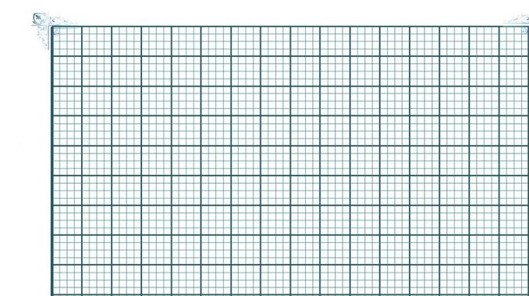
Thứ tư ngày 2 tháng 3 năm 2022
Toán
Bài 49: Các số tròn trăm

Slide 5

Yêu cầu cần đạt
Nhận biết được cách đọc và viết các số tròn trăm
Biết được thứ tự các số tròn trăm

Slide 6

KHÁM PHÁ

Slide 7

CÁC SỐ TRÒN TRĂM
 | Nghìn | Trăm | Chục | Đơn vị | Viết số | Đọc số
 |  | 1 | 0 | 0 | 100 | một trăm
 |  | 2 | 0 | 0 | 200 | hai trăm
 |  | 3 | 0 | 0 | 300 | ba trăm
 |  | 4 | 0 | 0 | 400 | bốn trăm
 |  | 5 | 0 | 0 | 500 | năm trăm

Slide 8

 | Nghìn | Trăm | Chục | Đơn vị | Viết số | Đọc số
 |  | 6 | 0 | 0 | 600 | sáu trăm
 |  | 7 | 0 | 0 | 700 | bảy trăm
 |  | 8 | 0 | 0 | 800 | tám trăm
 |  | 9 | 0 | 0 | 900 | chín trăm
 | 1 | 0 | 0 | 0 | 1000 | một nghìn
Các số 100, 200, 300, …, 900, 1 000 là các số tròn trăm

Slide 9

HOẠT ĐỘNG

Slide 10

1
Nêu các số tròn trăm từ 100 đến 1000.
100
200
300
400
500
600
700
800
900
1000

Slide 11
Thứ tư ngày 2 tháng 3 năm 2022
Toán
Bài 49: Các số tròn trăm
Bài 1: Các số tròn trăm từ 100 đến 1000:
100, 200, 300, 400, 500, 600, 700, 800, 900, 1000.

Slide 12

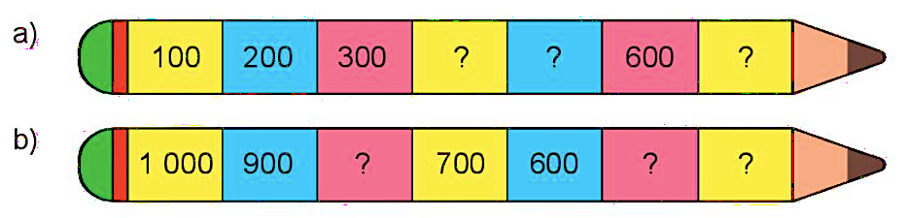
https://www.liveworksheets.com/c?a=s&g=2A7&s=th%E1%BB%A9%20t%C6%B0%20T24&t=tpenjregpd3&sr=n&ms=uz&l=hk&i=dnustsd&r=an&db=0&f=dzddztzd&cd=pzhrlqsrbhn0lwcnlxpzpndl2ngnngzgnxg
2
Số ?
400
500
700
800
500
400

Slide 13

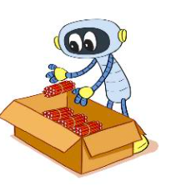


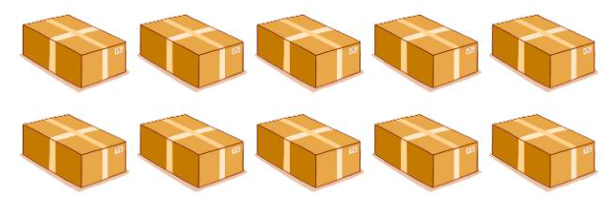
3
Số ?
Rô- bốt xếp 100 cái bút chì vào mỗi thùng. Trong mỗi ngày, Rô- bốt xếp được bao nhiêu cái bút chì?
Thứ hai
?
300
bút chì
Thứ ba
?
500
bút chì
Thứ tư
?
1000
bút chì
Notes:
Liên hệ giáo án:
FB: Hương Thảo
Gmail: tranthao121004@gmail.com

Slide 14
Vận dụng
Trải nghiệm
Hôm nay con được học bài gì?
- Xem trước bài sau:
Bài 49 – Tiết 2: Các số tròn chục ( trang 45, 46)

Slide 15

CHÀO TẠM BIỆT

